Slide 1
جائحة كورونا : آثار اقتصادية & مواجهة جذرية
Présenté parأحمد ميساوي

Slide 2
المحاور
01
تقديم صفاقس
02
دور السلطة المحلية في مجابهة الجائحة
03
الآثار الاقتصادية للجائحة
04
استراتيجية السلط المحلية ما بعد الجائحة

Slide 3
تقديم صفاقس
صفاقس "العاصمة الاقتصاديّة"
    لصفاقس أهمّيّة اقتصاديّة استثنائيّة في البلاد التونسية ، تُعد صفاقس ثاني .أهم مدينة اقتصادية في تونس بعد العاصمة
    تتنوّع الأنشطة الاقتصادية في المدينة بين أنشطة زراعية وأنشطة صناعية .وأنشطة تجارية
    تحتل مكانة كبيرة في اقتصادها، حيث إن 90% من أراضي صفاقس زراعية، ولذلك فإنها تنتج 40% من الإنتاج التونسي لزيت الزيتون، وهي . بذلك تتربع في صدارة المدن التونسية من حيث إنتاجها لزيت الزيتون
    في المجال الاقتصادي " مجال الطاقة " تمتلك حقلًا للغاز الطبيعي يبلغ احتياطيه 22.7 مليار، ويمتد على مساحة 352 كم²، ويبلغ إنتاج هذا الحقل 1.18 مليون طن سنويًا.
    ميناء التجاري، يعتبر بمثابة بوابة صفاقس المفتوحة على العالم، حيث تمثّل البضائع التي تمر عبر هذا الميناء 20.5% من جملة البضائع التي تمر عبر الموانئ التونسية، ويبلغ حجم النقل البحري فيه نحو 1091 سفينة.

Slide 4
دور السلطة المحلية في مجابهة الجائحة
مثلت جائحة كورونا اختبارا جديا وتجربة دقيقة بالنسبة لأجهزة الدولة في التعامل معها ومحاولات تطويقها والحد من انتشارها وهذه التجربة المصنفة عالميا استثنائية عجزت أمامها بعض الدول اعتبرت بمثابة تحدي للبلدية نظراً لعدم جاه زيتها ومحدودية مواردها باعتبار أن البلدية هي الخط الأكثر قرباً من المواطنين.
قامت البلدية بأحداث خلية أزمة على مستوى ولاية صفاقس للتنسيق بين مختلف البلديات والتدخل العاجل .

Slide 5
من أولويات البلدية في تلك المرحلة كانت تعزيز روابطها بمختلف عناصر المجتمع المدني من جمعيات ناشطة في المنطقة و الهلال الأحمر التونسي إذ قمنا بتوفير مساعدات اجتماعية عينية وحددنا حاجيات كل منطقة خاصة وان هذه الأزمة أثرت بصفة كبيرة على أصحاب المهن الحرة وعلى الجالية الإفريقية المتواجدة بتونس والتي لا تشملها أي خدمات اجتماعية , من ناحية أخرى حرصت البلديات على تعقيم جميع المرافق العمومية وتوفير المواد الصحية الأساسية لأعوان البلدية كما أنها من ناحية أخرى لعبت البلدية دوراً توعويا خاصة وأن في الفترة الأولى من الحجر الصحي الجزئي لم يكن المواطن واعيا. بخطورة الوضعية .

Slide 6
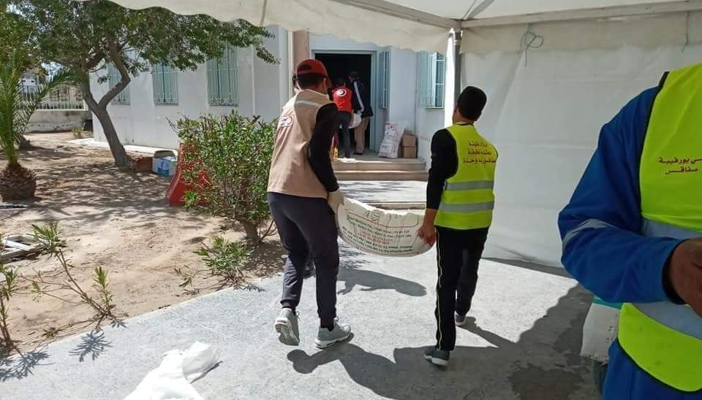
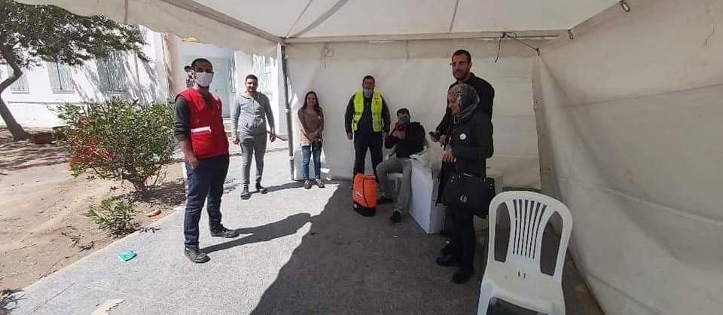
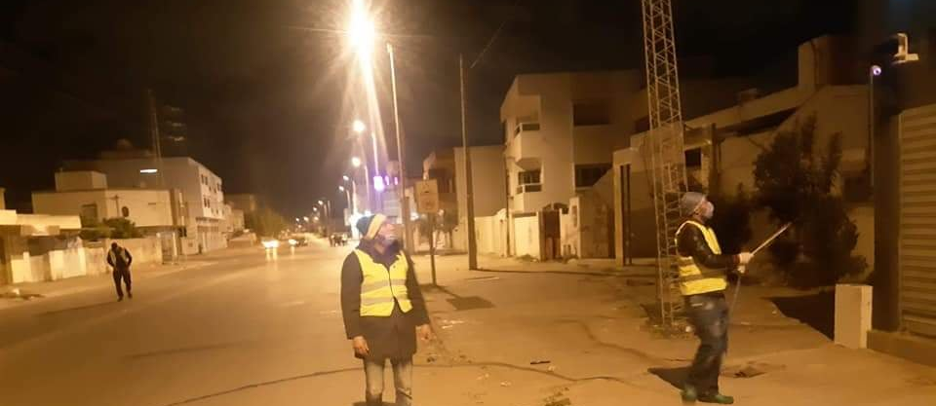
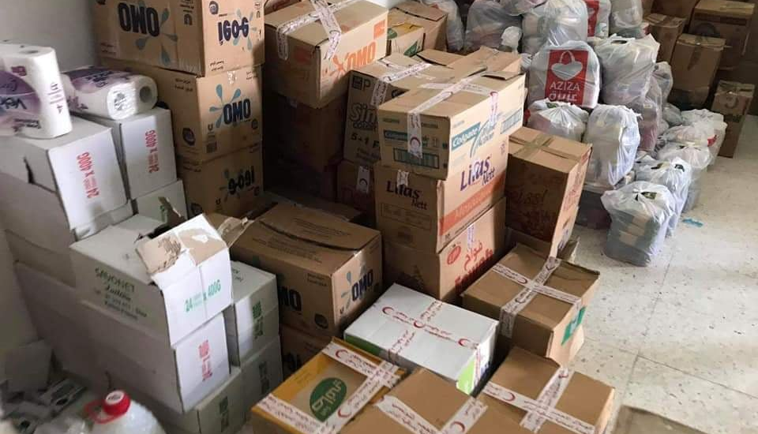

Slide 7

الآثار الاقتصادية للجائحة
تمتد تأثيرات وباء فيروس كورونا ملحقة خسائر فادحة بالاقتصاد التونسي و بمنطقة صفاقس خاصة ، وسط توقعات بتراجع في إجمالي الناتج المحلي بقرابة 5 بالمائة إذ مرّ الاقتصاد التونسي على مدار ثالث أشهر بأزمة شديدة بسبب جائحة كورونا وما حتمته من إجراءات عزل صحي و حظر شامل أثرت بشكل كبير على الدورة الاقتصادية العامة في البلاد ، ففي صفاقس مثلا من أكثر القطاعات تضررا قطاع النسيج علما وان صفاقس منطقة صناعية كبري كذلك قطاع الخدمات ففي فترة الحجر الصحي ارتفعت نسب البطالة بين عمال المقاهي و المطاعم و العاملين في المؤسسات الخاصة . كما شمل هذا الضرر أصحاب المشاريع الصغرى و المتوسطة و الشركات الناشطة بمجال التصدير فصفا قس من أول المدن التونسية المصدرة لزيت الزيتون و خشب الزيتون
COVID-19
الاثار الاقتصادية

Slide 8
كيفية التعافي من الآثار السلبية الجائحة كورونا :
قامت البلدية بجملة من الإجراءات و تعاملت بسرعة مع الوباء من خلال إعطاء تأجيلات لديون وضرائب أصحاب المشاريع لفائدة البلدية .
الدروس المكتسبة لإدارة الأزمات :
تشكيل خلية أزمة قارة من مشمولاتها التدخل العاجل وقت الأزمات و إدارة الأزمات.
تخصيص ميزانية لإدارة الأزمات
مزيد التنسيق مع مختلف هياكل الدولة .
.

Slide 9
شكرا جزيلا

